Slide 1
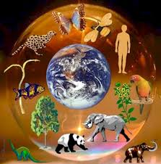
Методика подготовки к олимпиадам

Slide 2
«Любой человек, сколько бы гениальным он ни был,
в течение жизни использует не более одной миллиардной
доли тех возможностей, которые предоставляет ему мозг»
/Н.Дубинин/

Slide 3

Можно выделить три основных этапа
1 этап. Выявление одаренных и высокомотивированных детей,
отличающихся нестандартным мышлением.
Анкетирования

Slide 4



2 этап. Вовлечение учащихся в олимпиадное движение

Slide 5

3 этап. Подготовка участников олимпиад

Slide 6
Теоретическая подготовка
1.Правила оформления. Обзор литературных источников.
Структура теста
Часть 1. Вам предлагаются тестовые задания, требующие выбора только одного
ответа из четырех возможных.
Часть 2. Вам предлагаются тестовые задания с множественными вариантами ответа
(от 0 до 5).
Часть 3. Вам предлагаются тестовые задания, требующие установления соответствия.

Slide 7
Основные блоки
№ п/п | Блоки содержания | Класс
1 | Признаки живых организмов | 6
2 | Царство бактерий | 7
3 | Царство грибов | 7
4 | Царство растений | 7
5 | Царство животных | 7
6 | Человек | 8
7 | Система органического мира | 9
8 | Организм и окружающая среда. Экология | 9
9 | Цитология | 9
10 | Биология как наука. Методы научного познания | 10
11 | Многообразие и эволюция живой природы | 10
12 | Микробиология и биотехнология | 10
13 | Биология клетки. Биохимия | 11
14 | Молекулярная биология. Генетика | 11

Slide 8
Формирование умений учащихся по обработке и интерпретации информации
Работа с терминами, определение понятий, выявление этимологии термина, соотнесение термина с понятием
Закрепление изученного материала, составлением письменных ответов на вопросы, для выработки краткого и развернутого ответа
Заполнение простых и комбинированных таблиц для развития умения отбора необходимой информации
Работа с иллюстрациями, рисунками, схемами, диаграммам для систематизации информации по заданными признакам, выделение главной мысли
Сравнительно-аналитическая работа с информацией

Slide 9
Формирование умений работать с тестовыми заданиями
Обзор структуры различного вида тестовых заданий
Пошаговый тренинг с анализом правильных ответов и типичных ошибок
Итоговый контроль в виде зачета

Slide 10
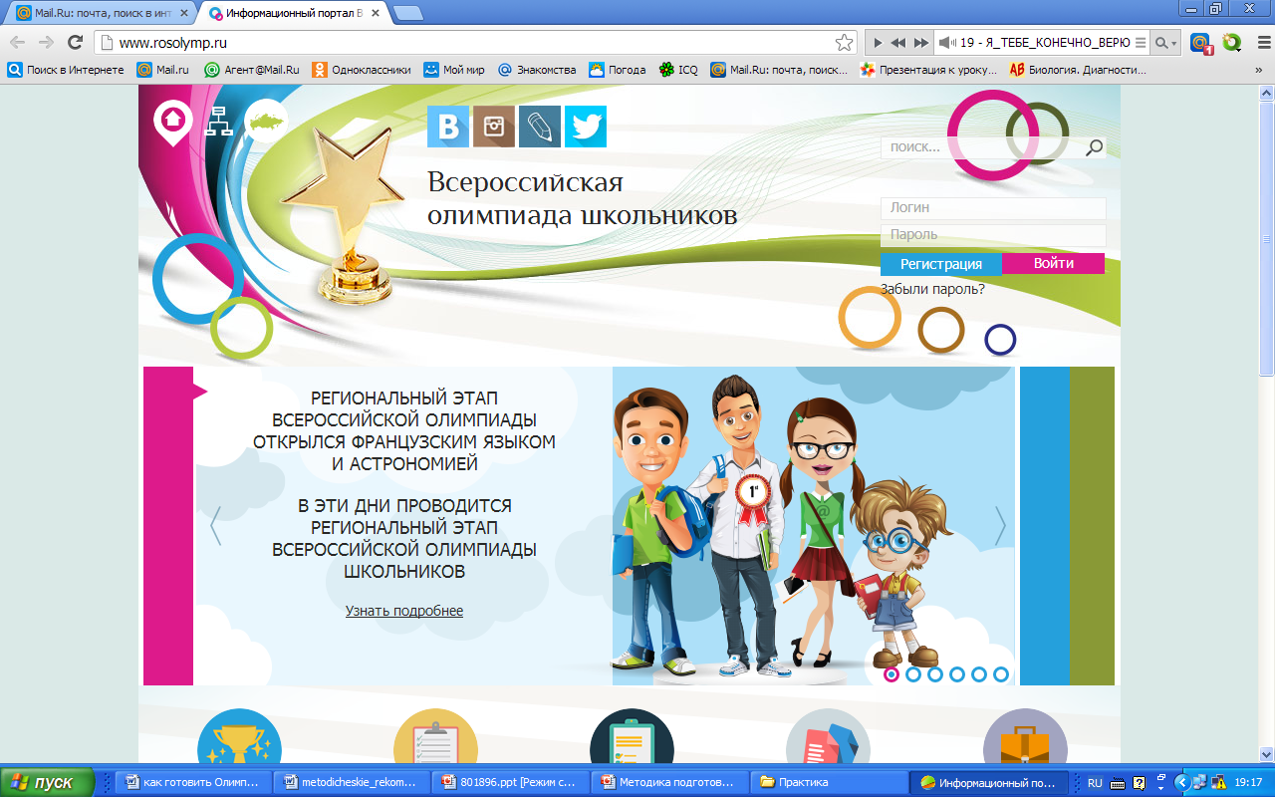
Разбор прошлогодних олимпиадных заданий. Консультация

Slide 11
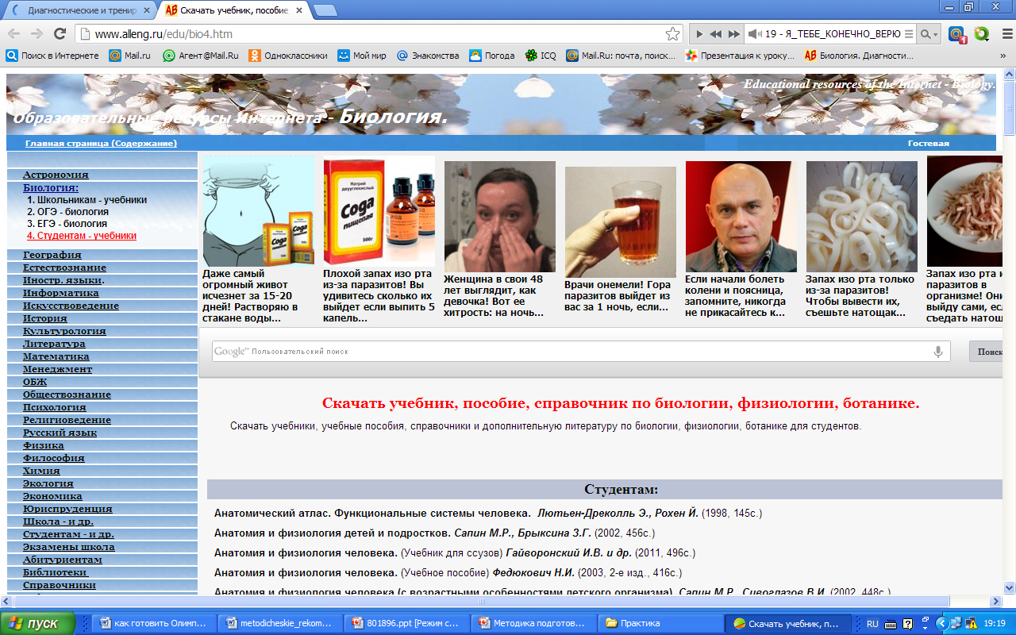
Работа с дополнительной литературой. Составление письменных конспектов

Slide 12
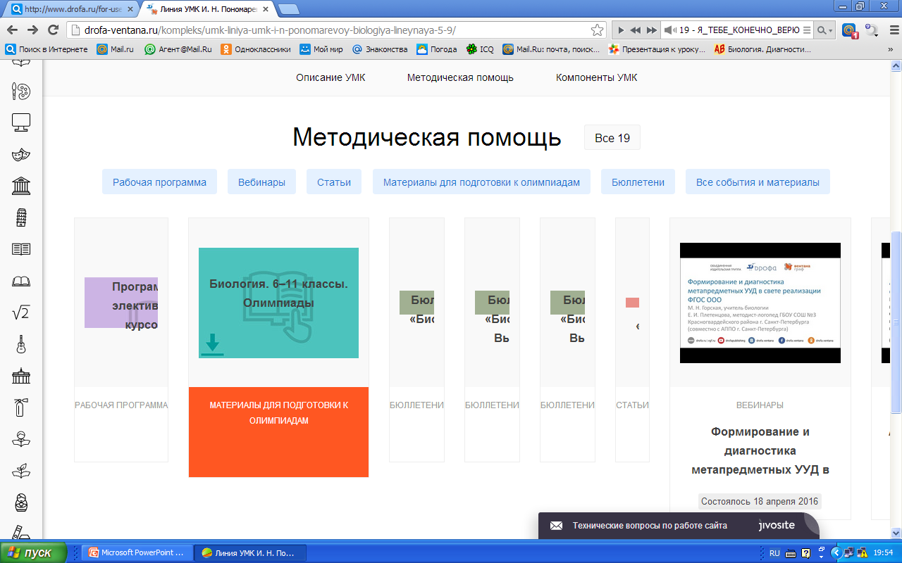
Организация научно-поисковой работы учащихся посредством сети Интернет.
Интернет-ресурсы
1. Задания всероссийской олимпиады школьников по биологии прошлых лет, а также методические рекомендации по их проверке и оценке публикуются в разделе «Биология» портала www.rosolymp.ru.
2. Раздел сайта издательства «Дрофа», посвященный вопросам подготовки к олимпиадам – http://www.drofa.ru/for-users/teacher/vertical/other/.

Slide 13
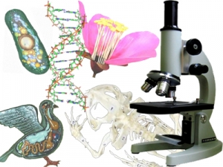
Практическая подготовка
1. Практические занятия по формированию навыков работы со специальным оборудованием (микроскоп, бинокулярная лупа), определения и узнавания видов животных и растений, изготовления микропрепаратов, срезов, препарирования, составления и оформления биологических коллекций и т.д.
2.Решение задач по цитологии.
3.Решение задач по генетике.
4.Разбор практических заданий прошлогодних олимпиад.
9 класс Ботаника, Зоология, Человек
10 класс Ботаника, Зоология, Человек
11класс Ботаника, Биохимия, Микробиология и Генетика

Slide 14

Самоподготовка
Решение олимпиадных заданий прошлых лет различного уровня сложности.
2.Решение практических заданий различного уровня сложности прошлогодних олимпиад.
3. Развитие логического и интеллектуального мышления через чтение интернет-журналов научной и учебной направленности.
4. Консультации по наиболее трудным вопросам.

Slide 15

Природа - это единственная книга с великим содержанием на каждом листе.
Гете

